Slide 1
Göni çyzygyň proýeksiýasy.
1. Kesimi berlen gatnşykda bölmek.
2. Umumy ýagdaýdaky göni çyzygyñ kesiminiñ natural uzynlygyny we
onuñ proýeksiýalar tekizliklerine ýapgytlyk burçlaryny kesgitlemek.
3. Göni çyzygyñ yzlary.

Slide 2
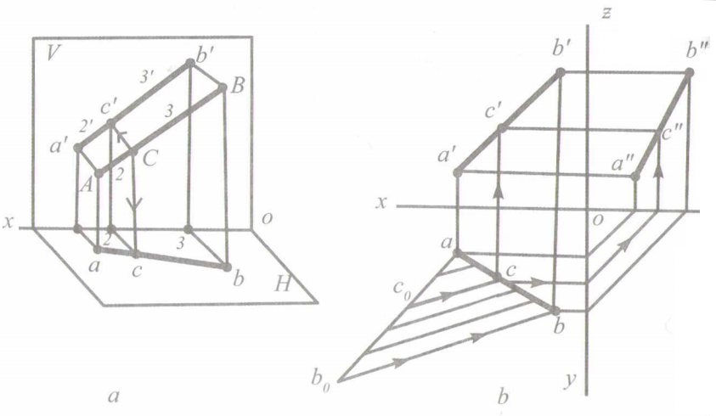
Kesimi berlen gatnaşykda bölmek.
Mesele: AB kesimi n/m=2/3 bolan gatnaşygynda bölmeli. Berilen meseläni işlemek üçin parallel proýektirlemegiň esasy häsiýetlerini ulanarys. Nokat göni çyzyga degişli bolsa, onda ol nokadyň biratly proýeksiýalary-da şol gönüniň bir atly proýeksiýalaryna degişlidir.
Eger C nokat AB göni çyzygy berlen gatnaşykda bölýän bolsa, onda bu noka-dyň c, c' we c'' proýeksiýalary-da (1-nji suratda) berlen göni çyzygyň bir atly proeksiýalary-ny şol gatnaşykda bölýändir, ýagny: AC/BC = ac/bc =
a'c'/b'c'=a''c''/b''c''= n/m=2/3
1-nji surat

Slide 3
Şoña görä-de ortogonal çyzgyda kesimi berlen gatnaşykda bölmegi ýerine ýetirmek üçin proýeksiýalaryñ haýsy hem bolsa birini şol gatnaşykda bölmek ýeterlikdir. Şonuň üçin kesimiň ab - gorizontal şekiliniň a - nokadyndan islendik göni çyzygy geçirip, şol çyzyga bäş deň aralygy goýup b₀ - nokady alýarys we b - nokat bilen birleşdirip, c₀c // b₀b geçirip c - nokady
gurarys, soňra adaty usul bilen c' we c'' taparys. C - nokat AB kesimi berlen gatnaşykda bölýändir. Bilşimiz ýaly gözlenýan nokadyñ galan proýeksiýalary, şol nokadyñ AB göni çyzyga degişlidi-ginden gelip çykyar.
1-nji surat

Slide 4
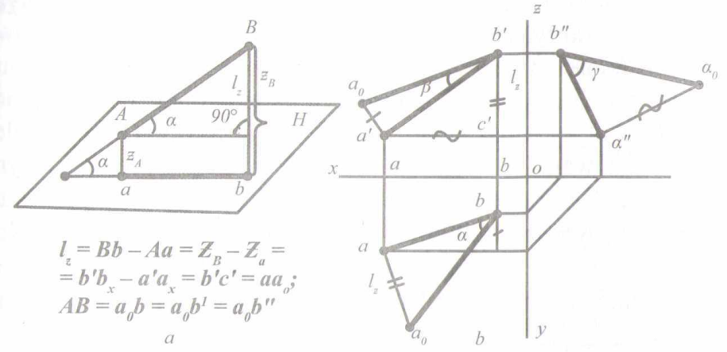
Umumy ýagdaýdaky göni çyzygyñ kesiminiñ natural uzynlygyny we
onuñ proýeksiýalar tekizliklerine ýapgytlyk burçlaryny kesgitlemek.
Bize belli bolşy ýaly, umumy haldaky göni çyzygyñ proeýksiýalary şol kesimiñ hakyky uzynlygyndan mydama kiçidir, ýagny gysgadyr.
Ortogonal çyzgyda şol kesimiñ hakyky uzynlygyny kesgitlemek üçin dürli-dürli usullar ulanylýar. Häzirlikçe göniburçly üçburçluk
usulyna seredip
geçeliñ.
2-nji surat

Slide 5
Umumy haldaky göni çyzygyñ AB kesiminiñ hakyky uzynlygy, dogrudan hem 2-nji a suratdan görnüşi ýaly, göniburçly üçburçlugyñ gipetenuzasyna (a₀b=AB) deñdir, şol göniburçly üçburçlugyñ bir kateti kesimiñ (ab=AC) gorizontal proýeksiýasydyr, beýleki kateti bolsa (BC=Zb-Za=Lz) kesimiñ uçlaryndan H tekizligine çenli aralyklaryñ algebraik tapawudydyr. Göni çyzygyñ H tekizligine α ýapgyt burçy şol göniburçly
üçburçlukdan kesgit-lenýăr, ýagny ol burç aa₀ - gipotenuza bilen berlen göni çyzygyñ ab gorizontal proýek-siýasynyñ arasyndaky burçudyr.
2-nji surat

Slide 6
Göniburçly üçburçluk gurmak usuly bilen ortogonal çyzygyda umumy ýagdaýdaky kesimiñ hakyky uzynlygynyñ we H, V, W proýeksiyalar tekizliklerine bolan ýapgytlyk burçlaryñ kesgitlenilişi 2-njy b suratda görkezilendir. Bu suratda gőniburçly üçburçluk gorizontal, frontal we profil proýeksiyalarynyň üstünde gurlandyr.
2-nji surat

Slide 7
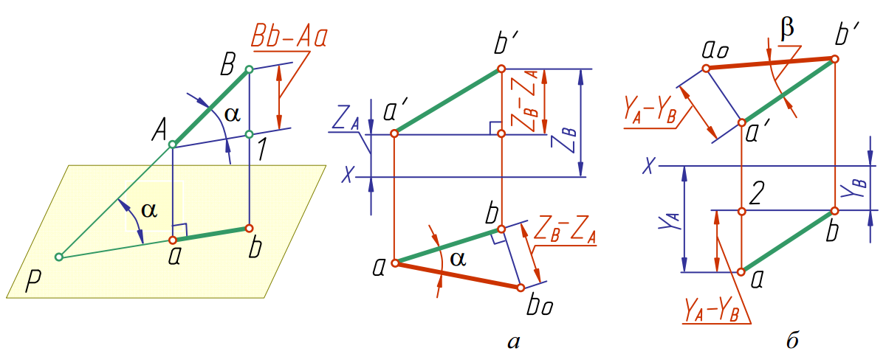
3-nji surat
4-nji surat

Slide 8
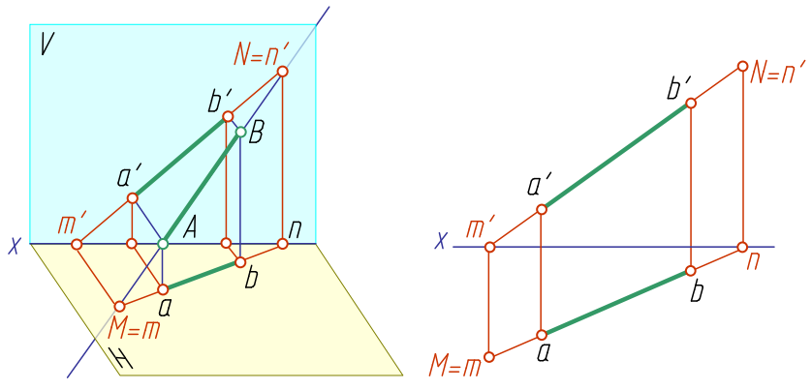
Göni çyzygyñ yzlary.
Göni çyzygyñ proýeksiyalar tekizlikleri bilen kesişýăn nokatlaryna göni çyzygyñ yzlary diyilyăr. Göni çyzygyñ yzlary hem proýeksiyalar tekizlikleri ýaly gorizontal, frontal we profil yzy diýilip atlandyrylýar.
Proýeksiyalar tekizlikleriniñ üçüsiniñ sistemasynda berlen umumy haldaky göni çyzygyñ üç sany yzy bardyr. Göni çyzygyñ her bir yzy, şol göni cyzyga we proýeksiyalar tekizlikleriniñ birine degişli bolmalydyr.
Proýeksiyalar tekiz-likleriniñ birine parallel bolan göni çyzygyñ iki sany yzy bardyr, olar hem oña parallel bolmadyk beýleki iki şekiller tekizli-ginde ýerleşýändirler.
5-nji surat

Slide 9
Proýeksiyalar tekizligine perpendikulýar bolan göni çyzygyñ diñe bir yzy bardyr, ol hem onuñ perpendikulýar bolan şekiller tekizliginde ýerleşýändir.
Göni çyzygyň her bir yzy, şol gönä we proýeksiyalar tekizlikleriniň birine degişli bolmalydyr. Şonuň üçin, onuň proýeksiýalarynyň biri mydama şol yz bilen gabat gelýändir, beyleki ikisi bolsa degişlilikde şol tekizligi kesgitleýän oklarda ýatýandyrlar.
Giñişlikdäki aýdyñ çyz-gydan (5-nji surat) görnüşi ýaly AB göni çyzygyñ M gorizontal yzyny tapmak üçin AB göni çyzygyñ a'b' frontal proýeksiyasyny OX oky bilen kesişýänçä dowam etdirip,
5-nji surat

Slide 10
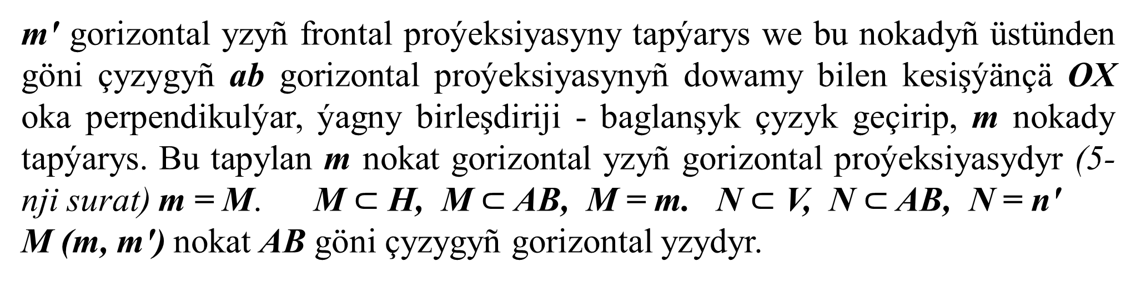
m' gorizontal yzyñ frontal proýeksiyasyny tapýarys we bu nokadyñ üstünden göni çyzygyñ ab gorizontal proýeksiyasynyñ dowamy bilen kesişýänçä OX oka perpendikulýar, ýagny birleşdiriji - baglanşyk çyzyk geçirip, m nokady tapýarys. Bu tapylan m nokat gorizontal yzyñ gorizontal proýeksiyasydyr (5-nji surat) m = M. M $⊂$ H, M $⊂$ AB, M = m. N $⊂$ V, N $⊂$ AB, N = n'
M (m, m') nokat AB göni çyzygyñ gorizontal yzydyr.
AB göni çyzygyñ N frontal yzyny tapmak üçin berlen göni çyzygyñ ab gorizontal proýeksiyasyny OX oky bilen kesişýänçä dowam etdirip, n-nokady frontal yzyñ gorizontal proýeksiyasyny tapýarys
5-nji surat

Slide 11
we n nokadyñ üstünden AB göni çyzygyñ a'b' frontal proýeksiyasynyñ dowamy bilen kesişýänçä OX oka perpendikulýar, ýagny birleşdiriji çyzyk geçirip, n' frontal yzyñ frontal proýeksiyasyny tapýarys. N (n, n') nokat AB göni çyzygyñ frontal yzydyr n' = N.
Göni çyzygyñ yzlarynyñ ýagdaýy boýunça göni çyzygyñ haýsy çärýekleriñ üstünden geçýändigini göz öñünde tutup, onuñ görünýän - görünmeýän ýerlerini kesgitlemek añsatdyr.
AB göni çyzyk IV, I we II çärýekleriñ üstünden geçýär. Berlen göni çyzygyñ MN bölegi tutuşlygyna görünýär, şol sebäpli onuñ AB kesimi hem görünýär,
5-nji surat

Slide 12
sebäbi ol kesim M we N nokatlaryñ arasynda ýatýar.
Suratdan görşümiz ýaly, göni çyzyklar özleriniň proýeksiýalary bilen añladylan bolsa, olaryñ yzlaryny tapyp bolşy ýaly, göni çyzyklar yzlary bilen berlen wagtynda-da olaryñ proýeksiýalaryny we haýsy çärýeklerden geçýändigini kesgitlemek bolar.
5-nji surat

